Slide 1

Projektarbeit – Matrix – SS 2010
Informatik IIa - Projektarbeit
System zur algebraischen Manipulation von Matrizen
Informatik IIa - Projektarbeit - Matrix
Florian Hilbrecht

Slide 2
Projektarbeit – Matrix – SS 2010
Diese Projektarbeit wurde erstellt von:
Jürgen Döffinger M.-Nr.: 631551
Florian Hilbrecht M.-Nr.: 631558
Hannes Kuschick M.-Nr.: 631552
Christoph Dieck M.-Nr.: 630033
Projektgruppe 1
Jena, 20.06.2010
Informatik IIa - Projektarbeit - Matrix
Florian Hilbrecht

Slide 3
Projektarbeit – Matrix – SS 2010
Wesentliche Quellen:
Bjarne Stroustrup Die C++ - Programmiersprache
            ISBN 0-201-70073-5
Addision-Wesley Verlag
Jürgen Wolf C++ von A bis Z – Das umfassende Handbuch
2. Auflage, 2009
ISBN 978-3-8362-1429-2
Galileo Press
Prof. Dr.-Ing. Jack Fachhochschule Jena
Fachbereich Elektrotechnik/Informationstechnik
Vorlesungsskripte Informatik IIa
Informatik IIa - Projektarbeit - Matrix
Florian Hilbrecht

Slide 4
Projektarbeit – Matrix – SS 2010
Das im folgenden präsentierte Projekt „Matrix“ wurde entsprechend der Aufgabenstellung
„System zur algebraischen Manipulation von Matrizen“ realisiert.
Das Projekt wurde für die geforderten Datentypen durch Template-Klassen (typenlose) umgesetzt.
Informatik IIa - Projektarbeit - Matrix
Florian Hilbrecht

Slide 5
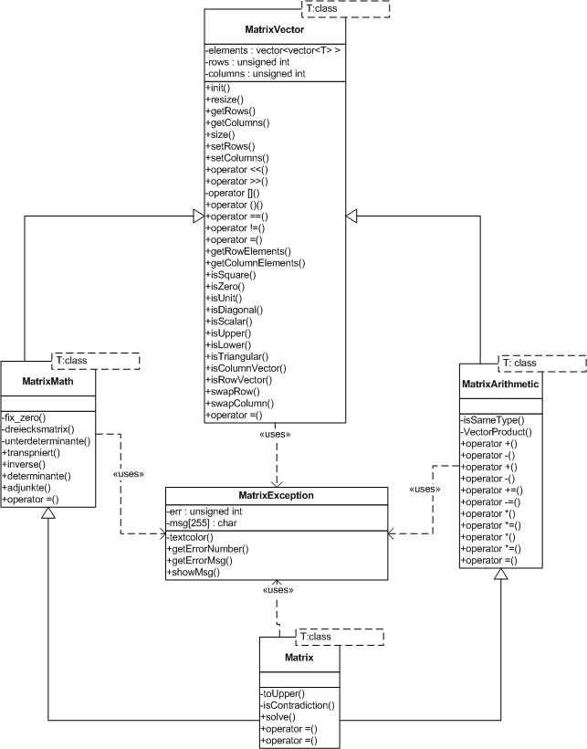
Projektarbeit – Matrix – SS 2010
Klassendiagramm:
Informatik IIa - Projektarbeit - Matrix
Florian Hilbrecht

Slide 6
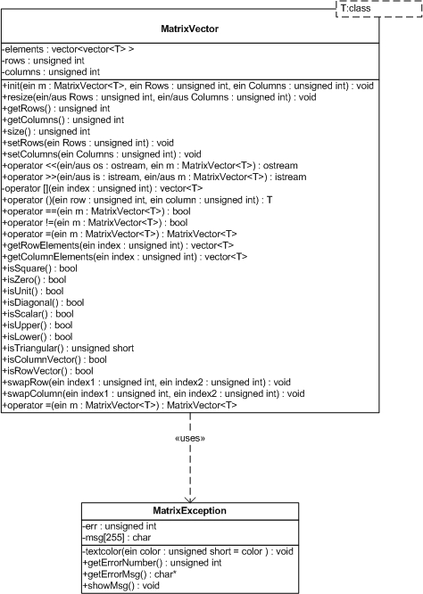
Projektarbeit – Matrix – SS 2010
Klassendiagramm
MatrixVector
MatrixVector greift auf die MatrixException zur Fehlerausgabe zu.
Informatik IIa - Projektarbeit - Matrix
Florian Hilbrecht

Slide 7
Projektarbeit – Matrix – SS 2010
Klasse MatrixVector
Die Klasse MatrixVector ist eine Template-Klasse (Typenlos) und enthält die folgenden Attribute:
elements ist vom Typ vector<vector<T>>
enthält alle Elemente der Matrix
rows entspricht der Zeilenanzahl der Matrix
columns entspricht der Spaltenanzahl der Matrix
Informatik IIa - Projektarbeit - Matrix
Florian Hilbrecht

Slide 8
Projektarbeit – Matrix – SS 2010
Die Klasse MatrixVector enthält 28 Methoden. Zu den wesentlichsten zählen:
Überladung des Shift-Operators >> zur Eingabe einer Matrix.
Überladung des Shift-Operators << zur Ausgabe einer Matrix.
Überladung des Index-Operators [] zum Zugriff auf einzelne Elemente einer Matrix.
    Um den unbefugten Zugriff auf einzelne Elemente, Zeilen oder Spalten der Klasse MatrixVector zu verhindern, wurde diese Methode als „private“ deklariert (gekapselt)!
Informatik IIa - Projektarbeit - Matrix
Florian Hilbrecht

Slide 9
Projektarbeit – Matrix – SS 2010
In der MatrixVector sind neben dem Copy-Konstruktor auch drei weitere Konstruktoren, zur Erstellung einer Matrix definiert.
Standardkonstruktor
    ohne Übergabe von Parametern wird automatisch eine 3x3
    Matrix erstellt
mit Übergabe eines Parameters wird eine quadratische Matrix entsprechend des übergebenen Parameters erstellt
mit Übergabe von zwei Parametern wird eine Matrix entsprechend der übergebenen Parameter erstellt (Zeilenanzahl, Spaltenanzahl)
Die Konstruktoren rufen jeweils die Funktion resize() auf.
Informatik IIa - Projektarbeit - Matrix
Florian Hilbrecht

